Slide 1
종합프로젝트 설계서 마스크 감지 어플
2021.11.02
야자수팀

Slide 2
목차
주제 소개
역할 분담
시스템 구조
로그인 및 코로나API
Firebase DB 및 네이버 API
신고리스트
모델 개발

Slide 3
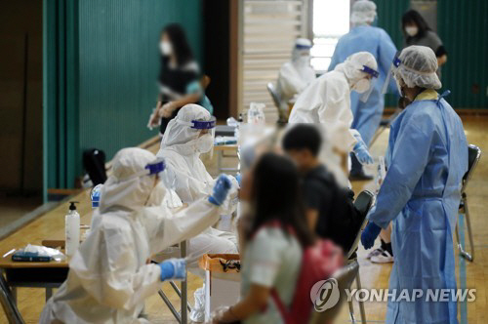


1. 주제 소개
3
코로나19 신규 확진 1,953명…
신규 발생 76% 수도권에 집중
[뉴스터치] 서울시, ‘턱마스크’
집중 단속 돌입
https://news.kbs.co.kr/news/view.do?ncd=5297303&ref=A
https://imnews.imbc.com/replay/2020/nwtoday/article/5894373_32531.html

Slide 4



2. 역할분담
4
안드로이드 기능 개발
디자인
유승재
Firebase DB 관리
디자인
권준영
모델 개발
데이터 수집
안드로이드 기능 개발
박민용(팀장)
윤병헌

Slide 5



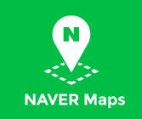

3. 시스템 구조
5
어플리케이션
로그인
코로나 현황 정보
마스크 감지
감지 시 처리
감지 시 관리자에게 신고
신고리스트 관리
Mobile Dynamic Map API
코로나 현황
신고 발생 시 관리자에게 위치 정보 제공 및 알람
Reverse Geocoding API
신고지 위치정보 제공
사용자 및 신고 정보

Slide 6
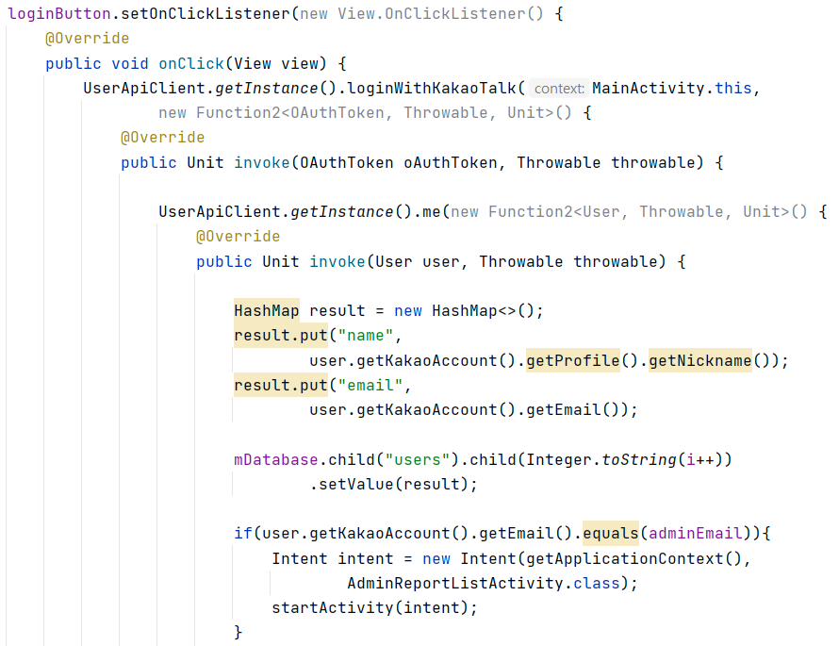
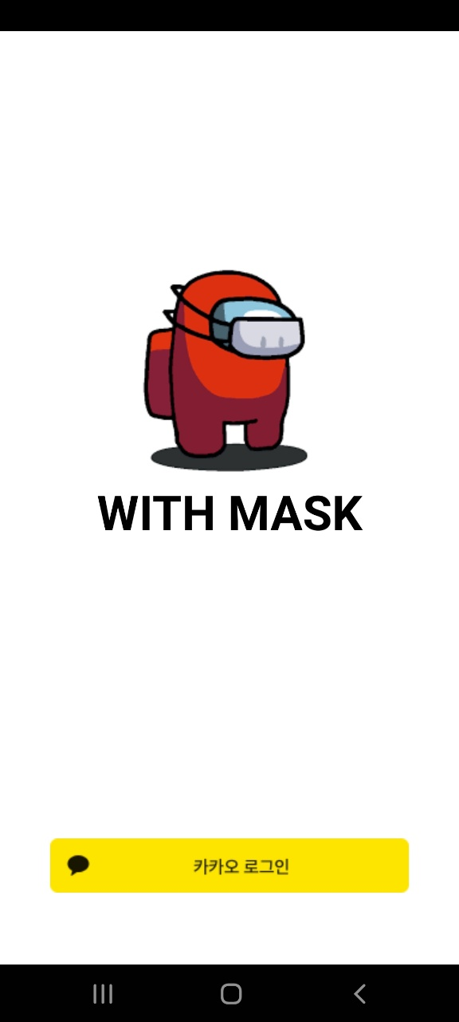
4. 로그인 코드
6

Slide 7
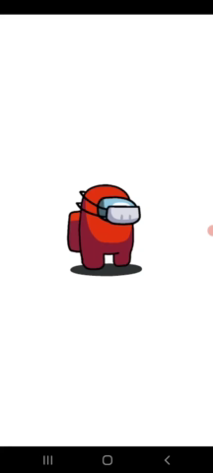
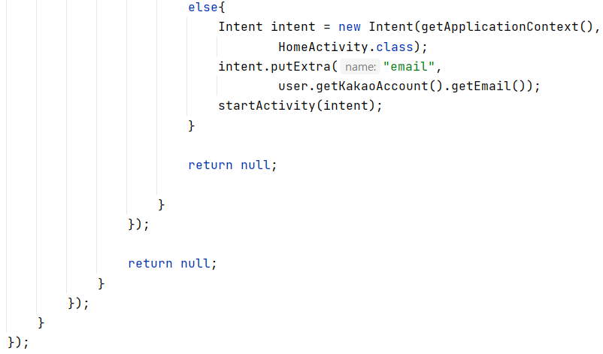
4. 로그인 코드
7

Slide 8
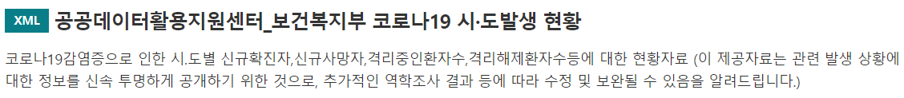
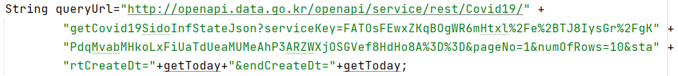
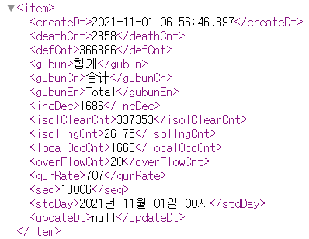
4. 코로나 API
8

Slide 9
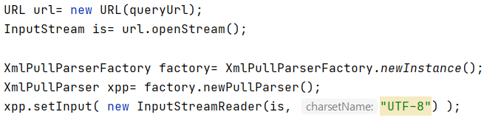
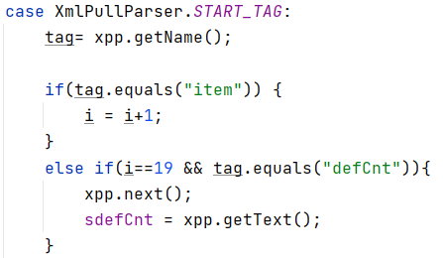
4. 코로나 API
9

Slide 10

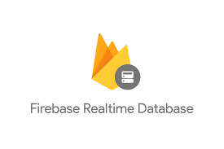
5. SERVER, DATABASE
10

Slide 11
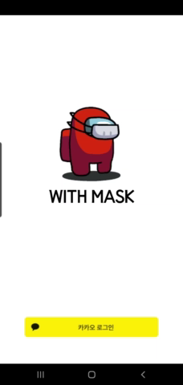
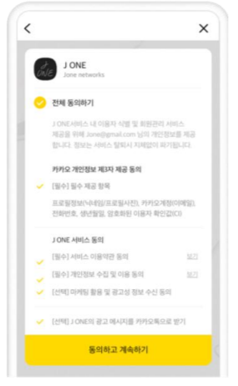
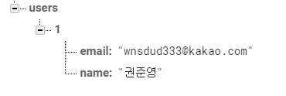
5. LOGIN DATA
11
GPS

Slide 12
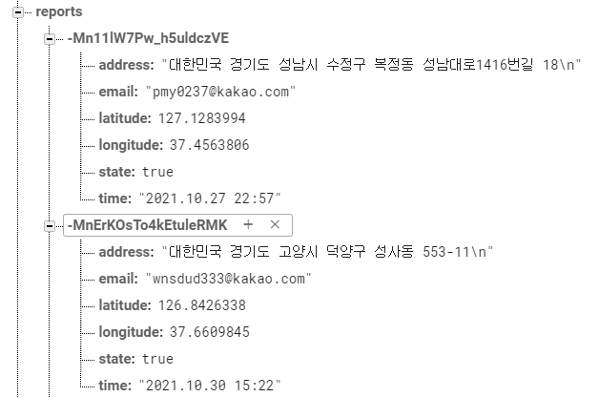
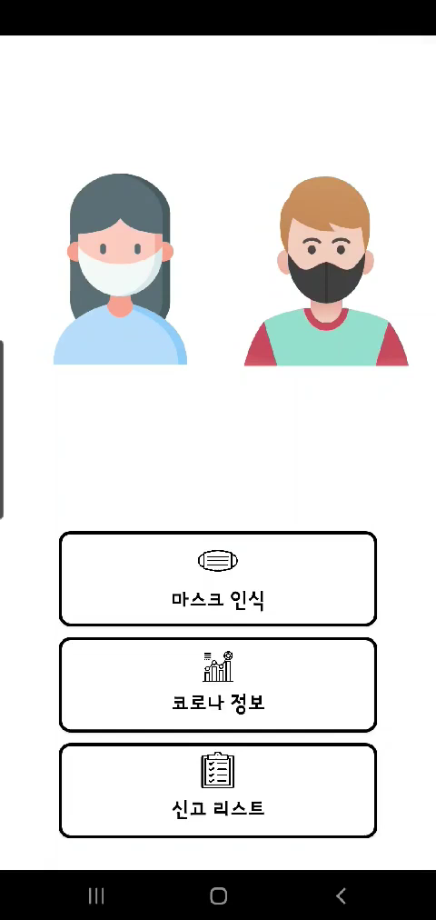
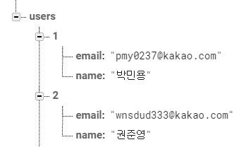
5. SERVER, DATABASE
12

Slide 13

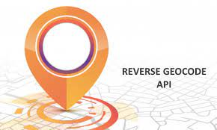
5. REVERSE GEOCODEING API
13
GPS
위도: 127.1283994
경도: 37.4563806
GPS
주소: 대한민국 경기도
고양시 덕양구 성사1동 553-6

Slide 14

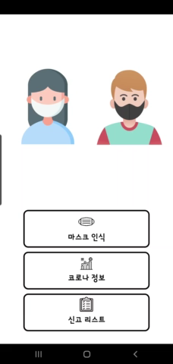
5. NAVER MAP API
14
GPS

Slide 15
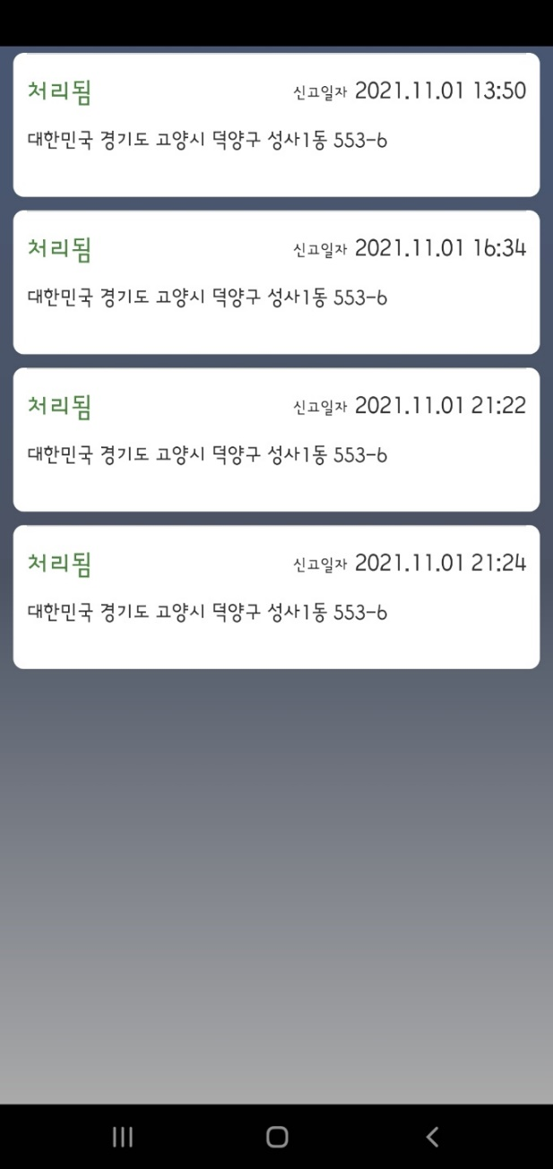
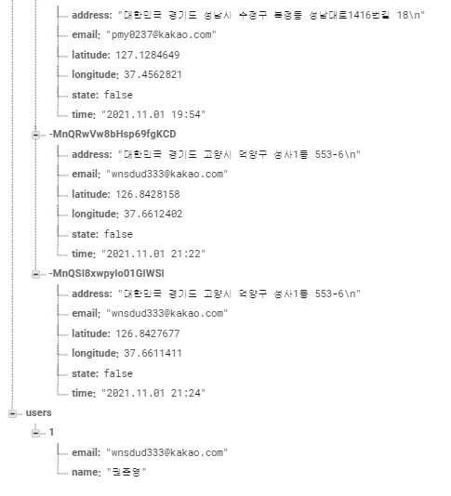
5. REPORT DATA
15
GPS

Slide 16
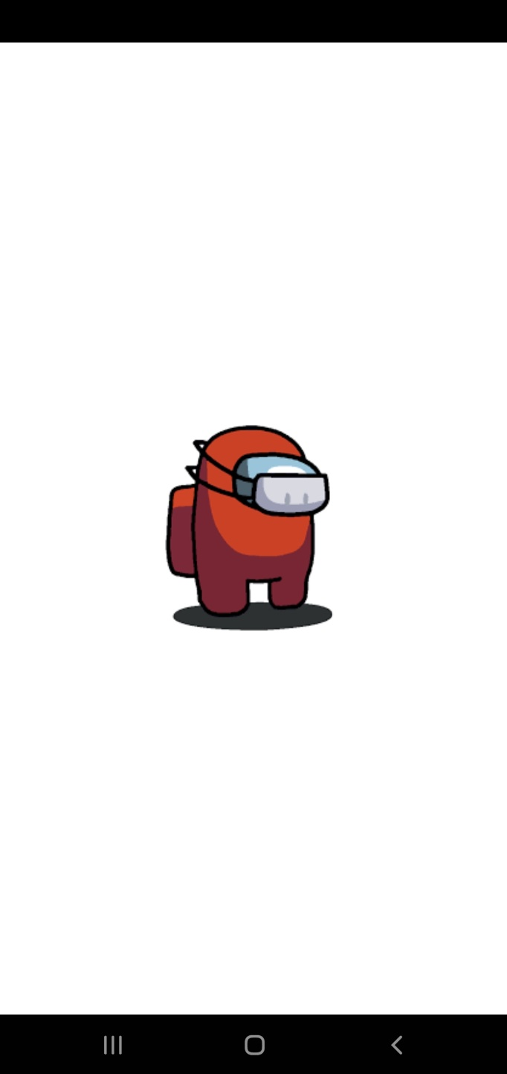
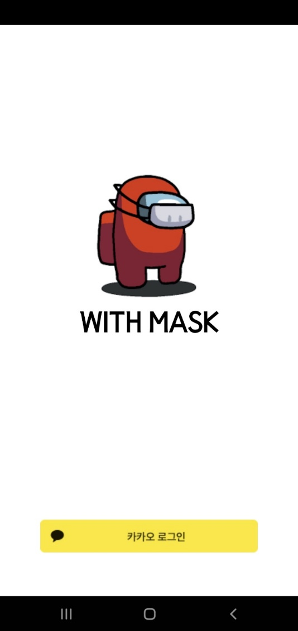
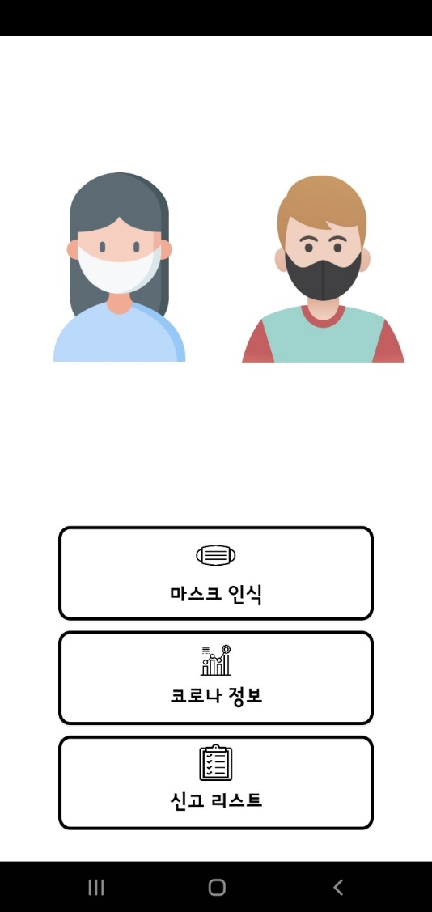
5. DESIGN
16
LOADING_ACTIVITY
LOGIN_ACTIVITY
HOME_ACTIVITY

Slide 17
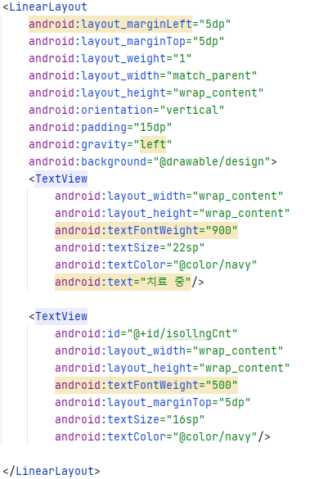
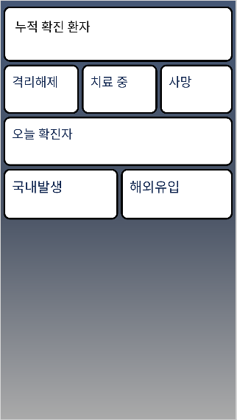
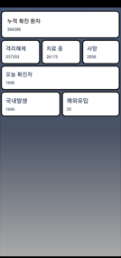
6. 코로나 정보 View

Slide 18
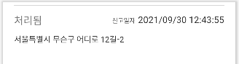
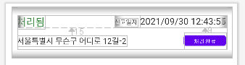
6. 신고리스트 View
사용자
관리자

Slide 19
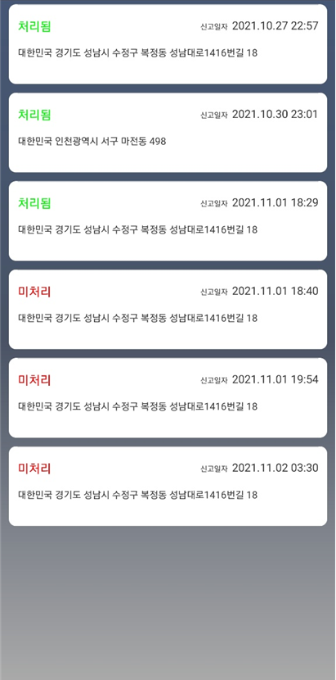
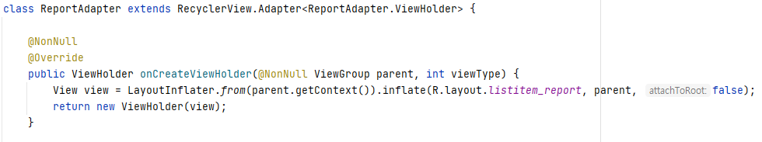
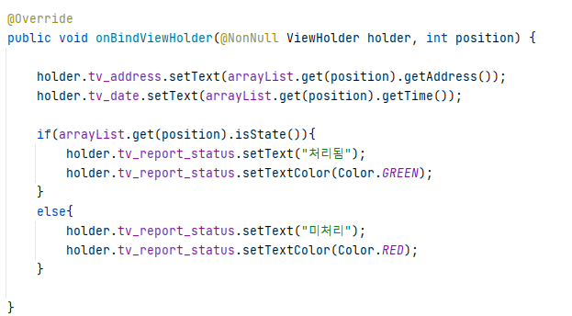
6. 사용자 보기용 신고리스트1

Slide 20
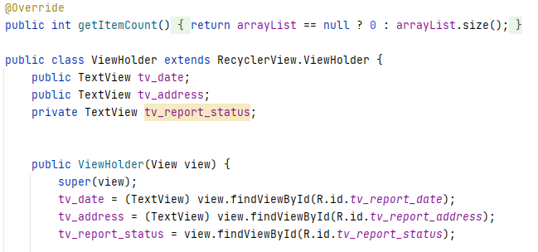
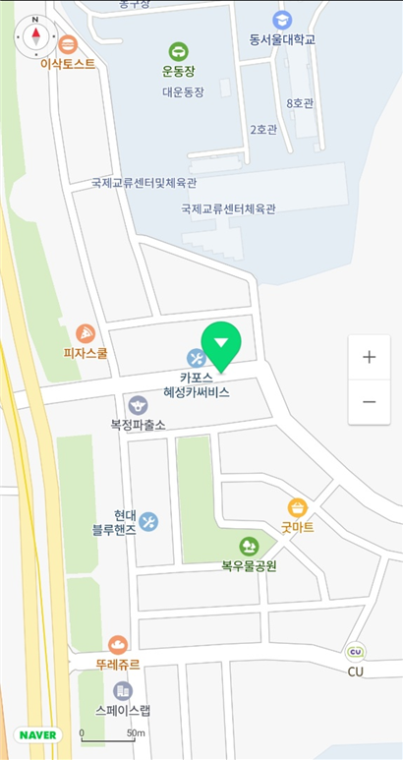
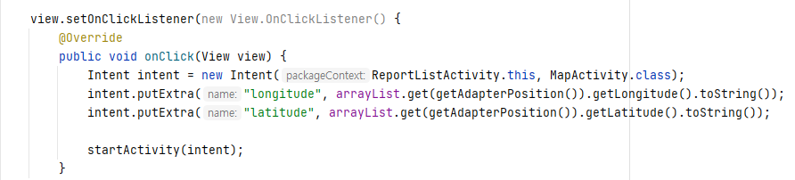
6. 사용자 보기용 신고리스트2

Slide 21
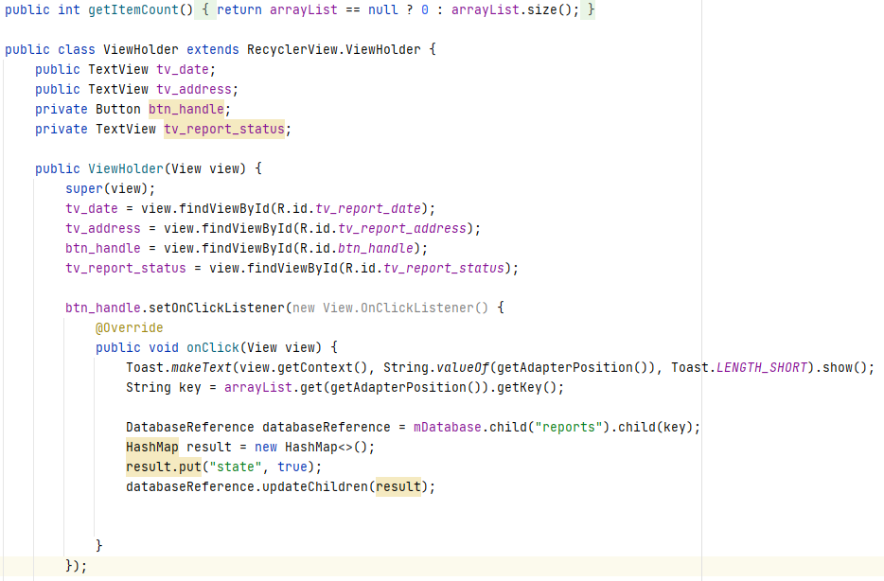
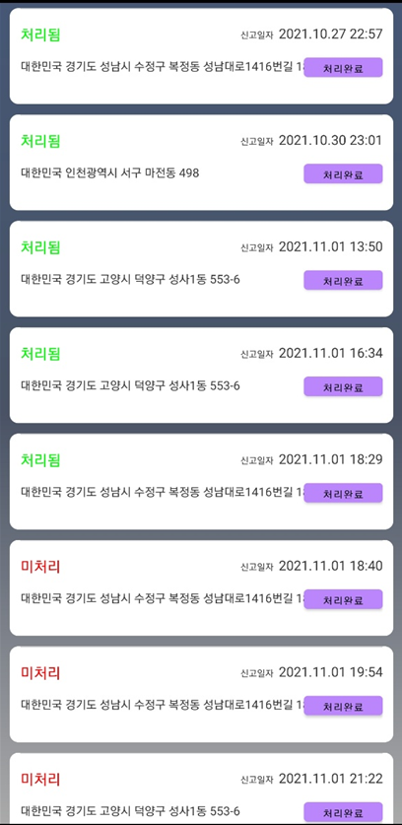
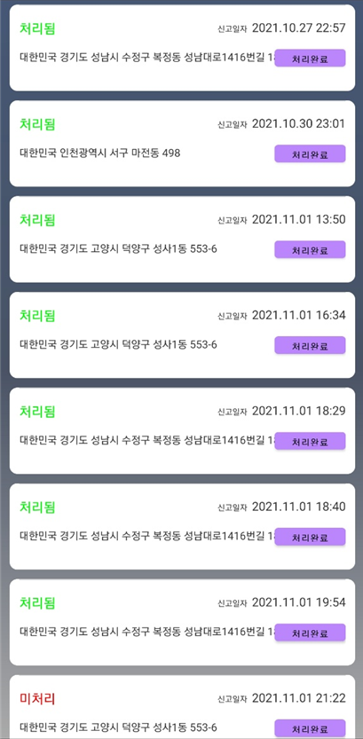
6. 관리자 보기용 신고리스트

Slide 22

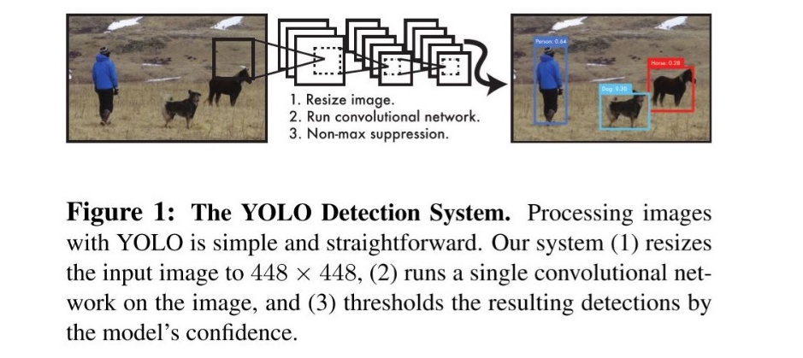
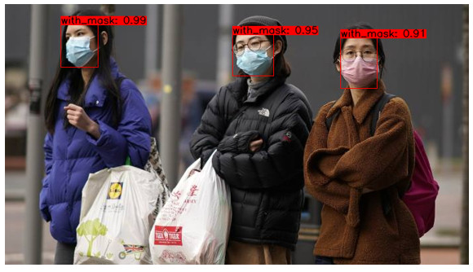
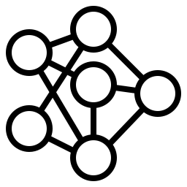
7. MODEL
22
training_result
v4 tiny
single stage
detector
* YOLO :
You Only Look Once

Slide 23

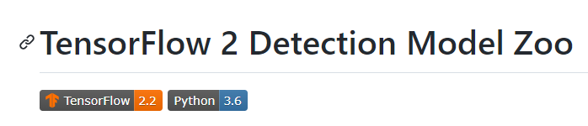

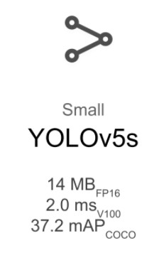
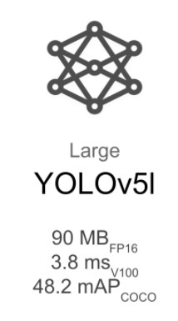
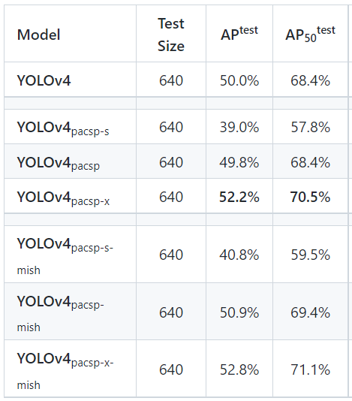
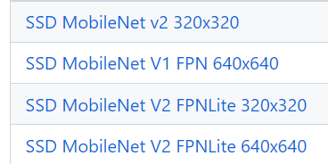


7. MODEL
23
1st model
2nd model
3rd model
with Darknet
tiny
For Object Detection on Android App !!

Slide 24


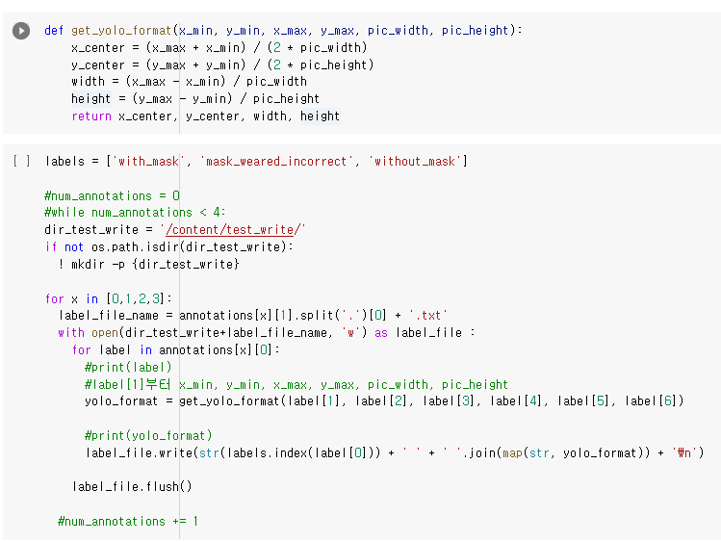
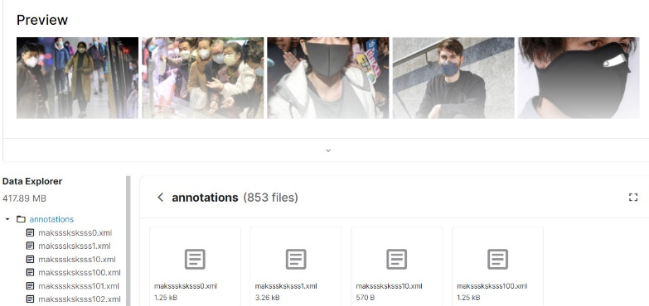

7. MODEL
24
Dataset
need
annotation format changing,
image augmentation

Slide 25
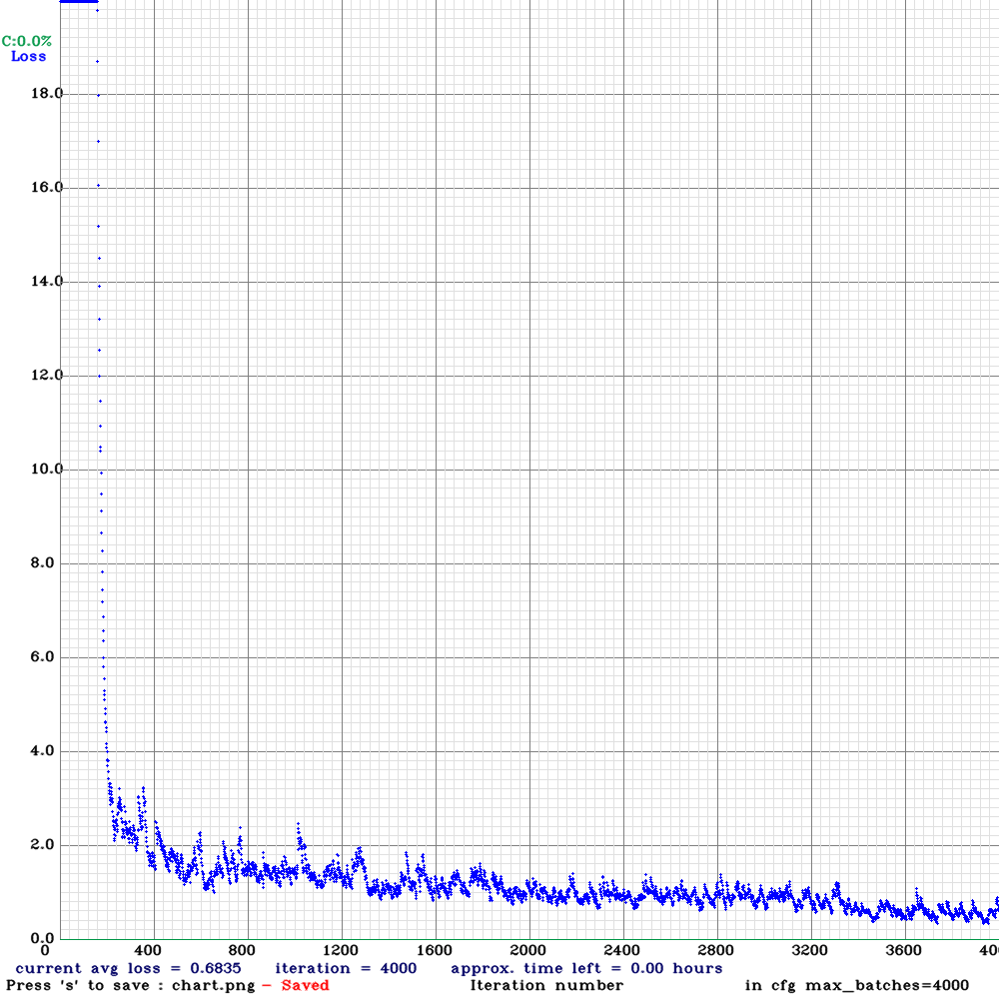



7. MODEL
25
Machine Learning
with Environment
.weights → .tflite
python : v3.8 (anaconda)
tensorflow-gpu = v2.2.0
Cuda Toolkit = v10.1
cuDNN = v7.5.0
OpenCV = v4.4
batch size : 2
(∵ tiny model)
GPU : Geforce GTX 750 Ti
https://en.wikipedia.org/wiki/CUDA
maybe best performance area
Library Version
python : v3.8 (anaconda)
tensorflow-gpu = v2.3.0
Cuda Toolkit = v10.1
cuDNN = v7.6.5
OpenCV = v4.4
4000 epochs
Little bit overfitting
( + Visual Studio 2019 )

Slide 26
감사합니다

